Slide 1

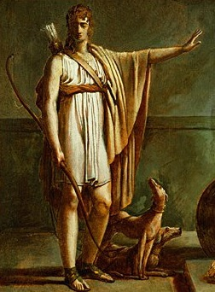
Hippolyte

Slide 2
Sommaire
· Liens familiaux et amicaux
· Présentation d’Hippolyte
· L’évolution d’Hippolyte au cours de la pièce
· Pourquoi avoir choisi Hippolyte

Slide 3
Liens familiaux et amicaux
Pandion II
Faible importance
Importance
moyenne
Forte importance
Antiope
Thésée
Phèdre
Descendance
Liens familiaux
Indirecte
Liens amicaux
Lien directe
Théramène
♥
Acamas
Démophon
Aricie
Hippolyte

Slide 4
Présentation d’Hippolyte
- Fils de Thésée
et Antiope
- Valeur de Guerrier
- Admiratif et
jaloux de son père
- Un chasseur
hors pair
- L'idéel de l'homme honnête du XVIIe siècle
- Chaste mais epris
d'amour pour aricie → compassion

Slide 5
L'évolution d'Hippolyte
Début de la pièce :
-Homme idéale, courageux et fidèle
-Part retrouver son père
-N'aime pas Phèdre, qui la persécute
Acte II, Scène 5:
-Hippolyte apprend que Phèdre l'aime d'un amour impossible et incestueux
-Refuse de tuer Phèdre suite à sa demande,
fidèle à son père
-Horrifié, Hippolyte part du palais
Fin de la pièce :
Acte Vi, scène 2:
-Thésée exile son fils suite aux calomnies d'Oenone et appelle à la colère de Neptune
Acte V, scène 6:
-Théramène fait un long récit élogieux
de la mort d'Hippolyte
Conclusion : Finalement, Hippolyte meurt pour ne pas avoir dénoncer Phèdre. Hippolyte voit ici son courage et son innocence tragiquement puni.

Slide 6
Pourquoi avoir choisis Hippolyte
- Un personnage
Décidé et intéressant
- Un destin tragique
- Rendu plus humains
- Subit son destin
- Qui forge le
respect
- Ressentiments de pitié envers
Hippolyte

